Slide 1
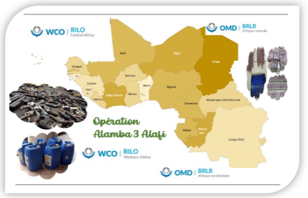
RÉUNION DES DIRECTEURS GENERAUX DES DOUANES DE LA RÉGION AFRIQUE OCCIDENTALE ET CENTRALE
Banjul, du 04 au 05 mai 2023
Bilan de la 3ème édition de l’opération de lutte contre le trafic illicite d’armes et de composants servant a fabriquer des engins explosifs improvises (EEI) en AOC (ALAMBA - 6 ALAFI)
Présenté par
Ibrahim NJOYA NJIMOLUH
Directeur du BRLR-AC

Slide 2
SOMMAIRE
INTRODUCTION
PHASES DE L’OPERATION
COMMUNICATION
RESULTATS DE ALAMBA 3 - ALAFI
EVOLUTION ALAMBA
CONCLUSION

Slide 3
INTRODUCTION
Période : du 11 janvier au 11 mars 2023 (deux mois de mobilisation) ;
Organisateurs : BRLR-AC et BRLR-AO, sous la supervision de la Vice-présidence de la Région OMD/AOC et le soutien technique du Secrétariat de l’OMD ;
Financement : Budget régional + appui des Douanes Congolaises (pays hôte) ;
Objectif général : le renforcement des capacités des Administrations des Douanes en matière de lutte contre les activités des terroristes en perturbant leurs réseaux logistiques dans la région, ainsi que le flux illégal de substances et dispositifs ;
Participants : ouverte aux 23 Administrations douanières de la Région OMD/AOC.

Slide 4
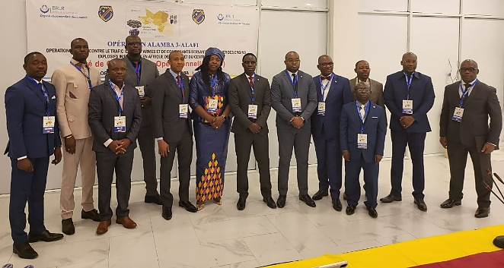
I - PHASES DE L’OPERATION
Phase préopératoire (virtuelle), du 11 janvier au 07 février 2023 ;
Phase opérationnelle (UCO physique) du 08 au 17 février 2023 à Kinshasa en RDC ;
Phase post-opérationnelle (virtuelle), du 18 février au 11 mars 2023.
PHOTO DE FAMILLE DE L’UCO APRÈS LA CEREMONIE D’OUVERTURE

Slide 5
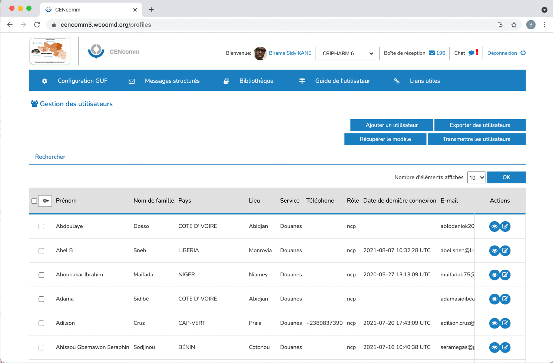
II – COMMUNICATION (1/2)
Le secrétariat de l’OMD a mis à notre disposition l’Outil de communication sécurisée CENcomm 3.
Langues du CENcomm
Anglais
Français
Portugais
Espagnol
Allemand
Russe
Arabe
etc.

Slide 6
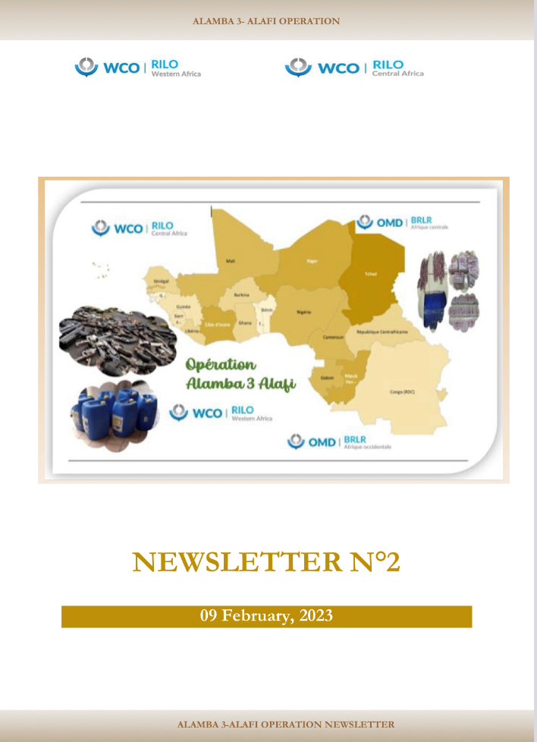
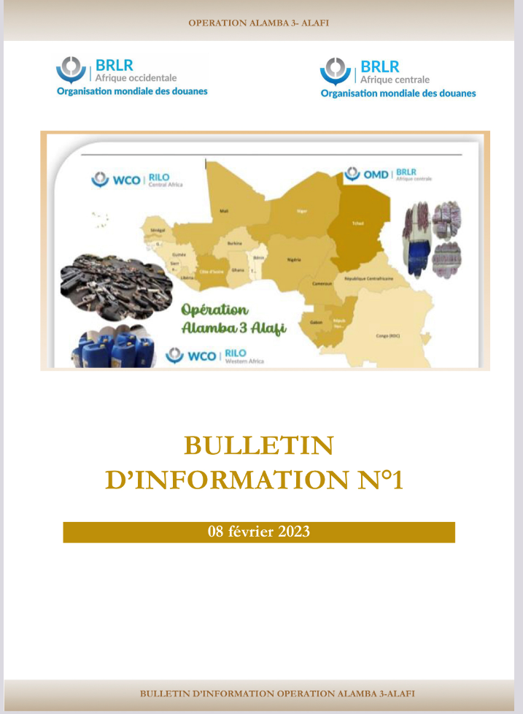
II – COMMUNICATION (2/2)
Production et vulgarisation de neuf (09) bulletins d’informations quotidiens
En français et en anglais

Slide 7
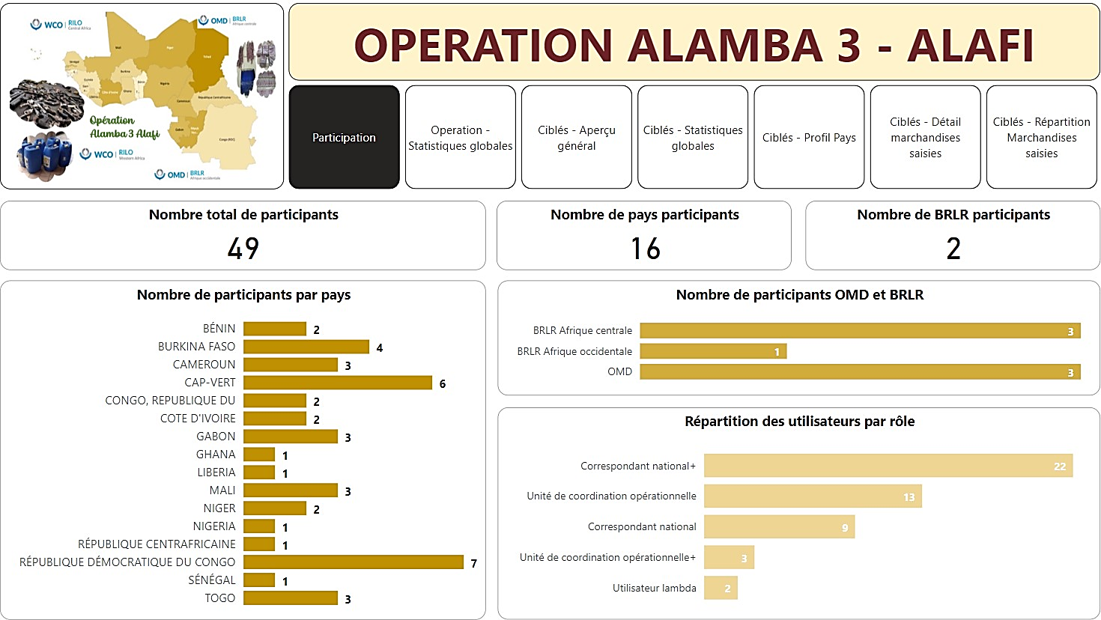
III – RESULTATS DE ALAMBA 3 - ALAFI (1/10)
Niveau de participation à l’opération

Slide 8
III – RESULTATS DE ALAMBA 3 - ALAFI (2/10)
Nombre de saisies enregistrées

Slide 9
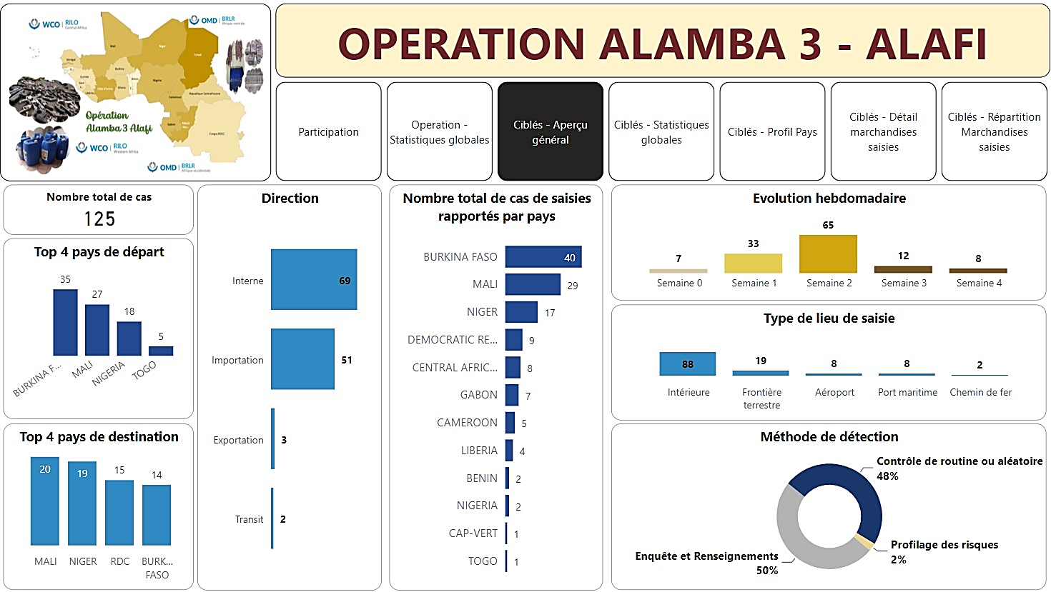
Aperçu global
III – RESULTATS DE ALAMBA 3 - ALAFI (3/10)
Pourcentage de saisie des marchandises ciblées par l’opération

Slide 10
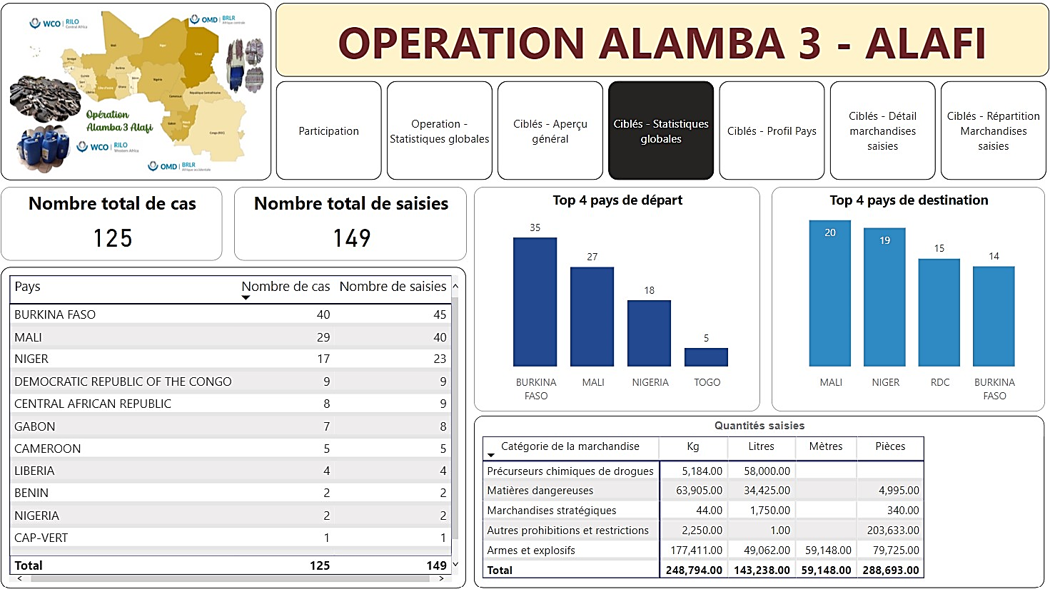
Aperçu global
III – RESULTATS DE ALAMBA 3 - ALAFI (4/10)
Détails saisies des marchandises ciblées

Slide 11
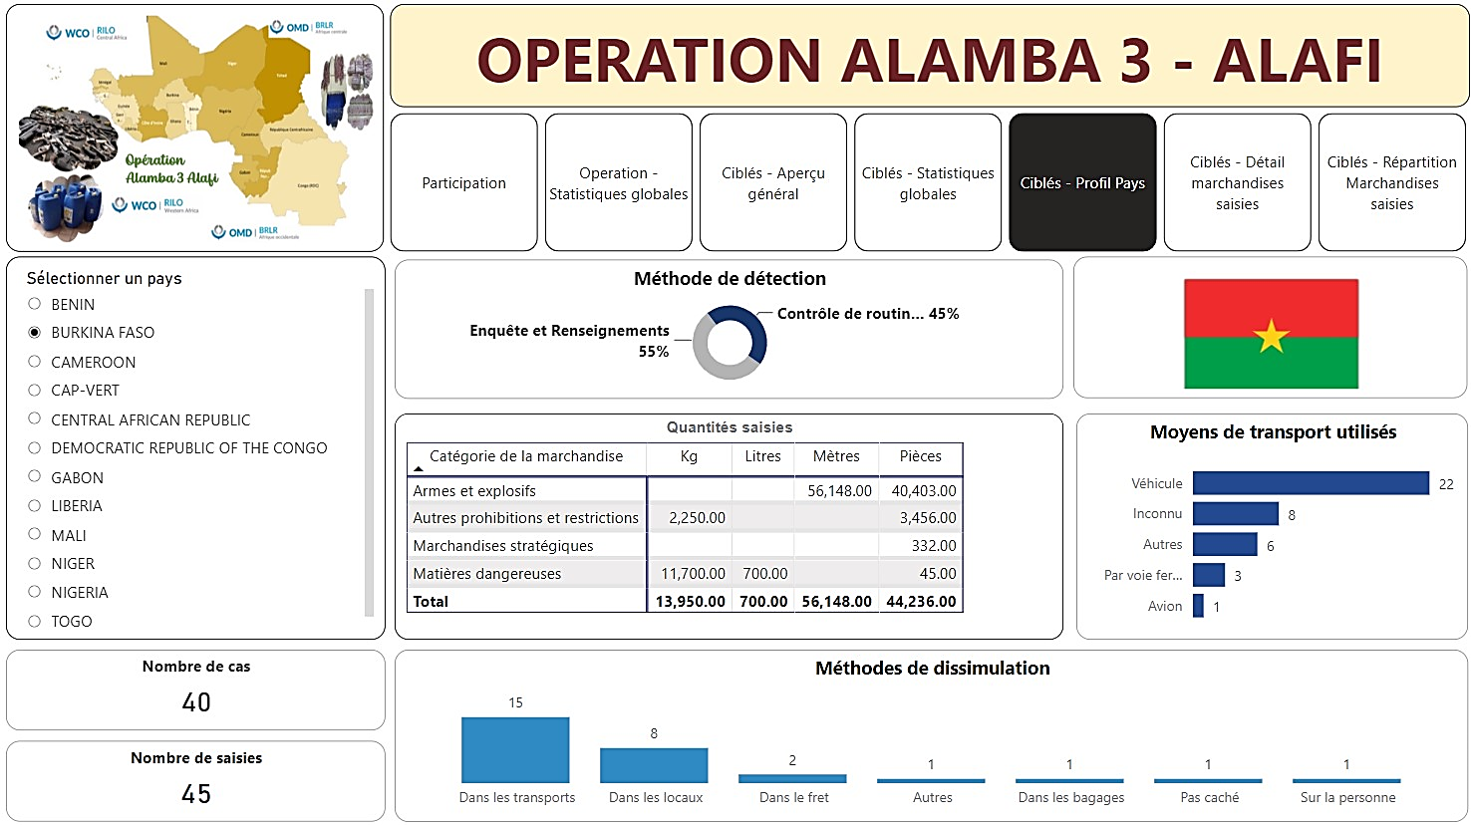
Aperçu global
III – RESULTATS DE ALAMBA 3 - ALAFI (5/10)
Profil pays – cas du Burkina Faso

Slide 12
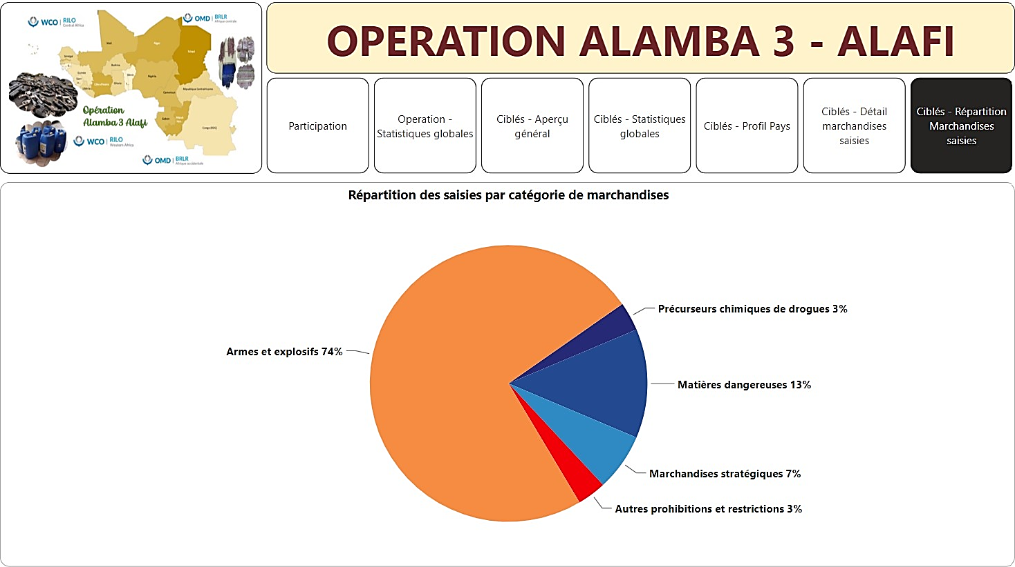
Aperçu global
III – RESULTATS DE ALAMBA 3 - ALAFI (6/10)
Répartition des marchandises ciblées ALAMBA

Slide 13
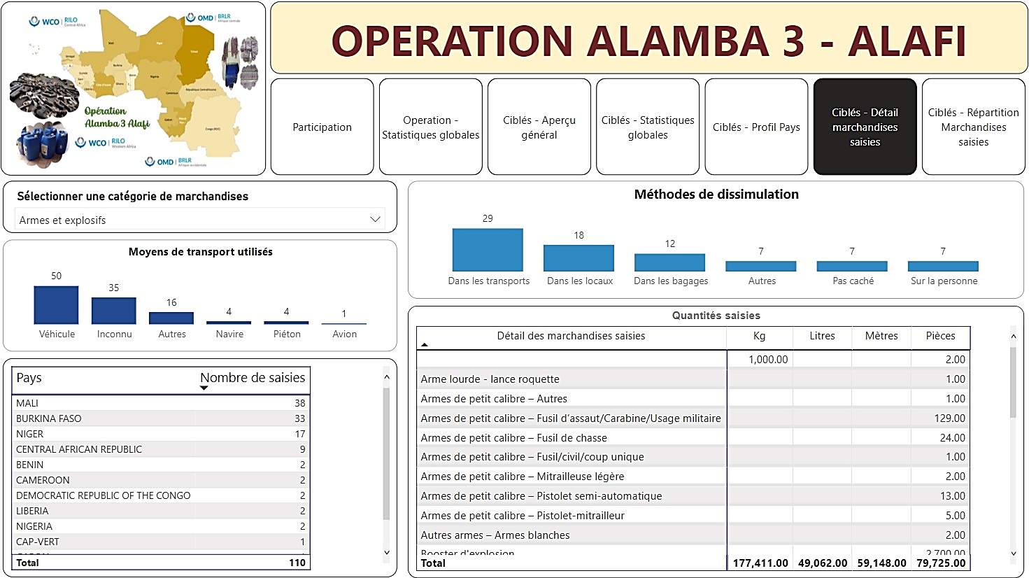
Aperçu global
III – RESULTATS DE ALAMBA 3 - ALAFI (7/10)
Détails des saisies de marchandises ciblées – cas des armes et explosifs

Slide 14
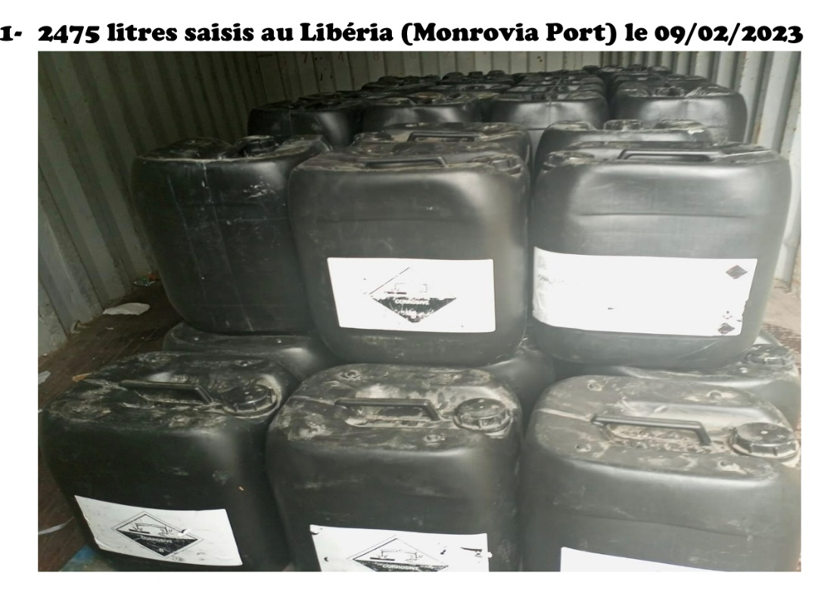
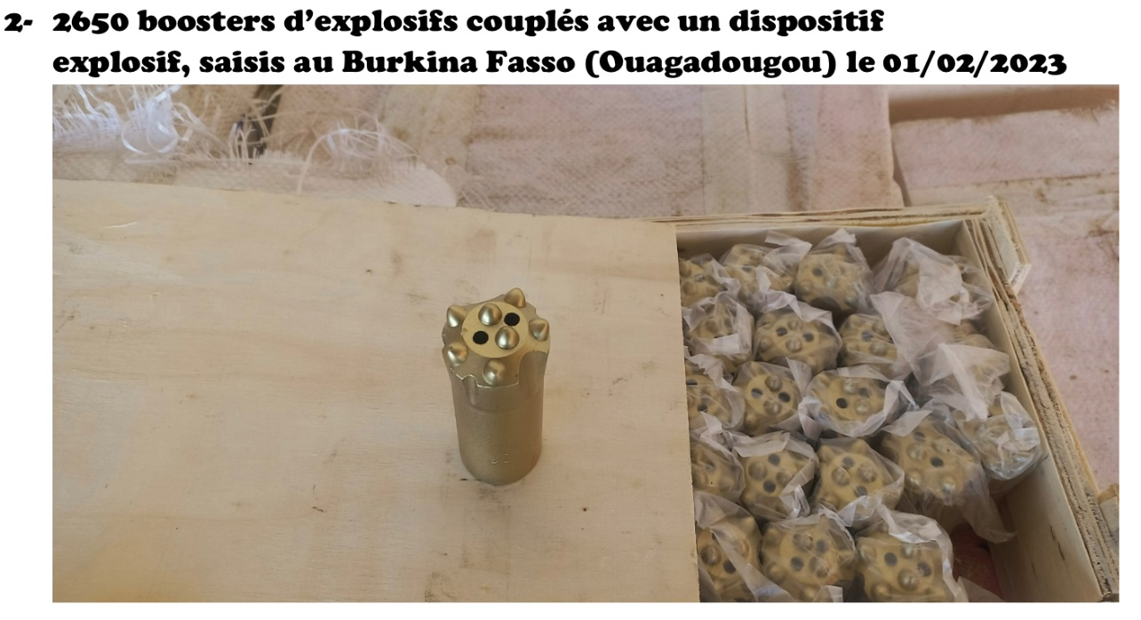
III – RESULTATS DE ALAMBA 3 - ALAFI (8/10)
Quelques photos de saisies marquantes

Slide 15
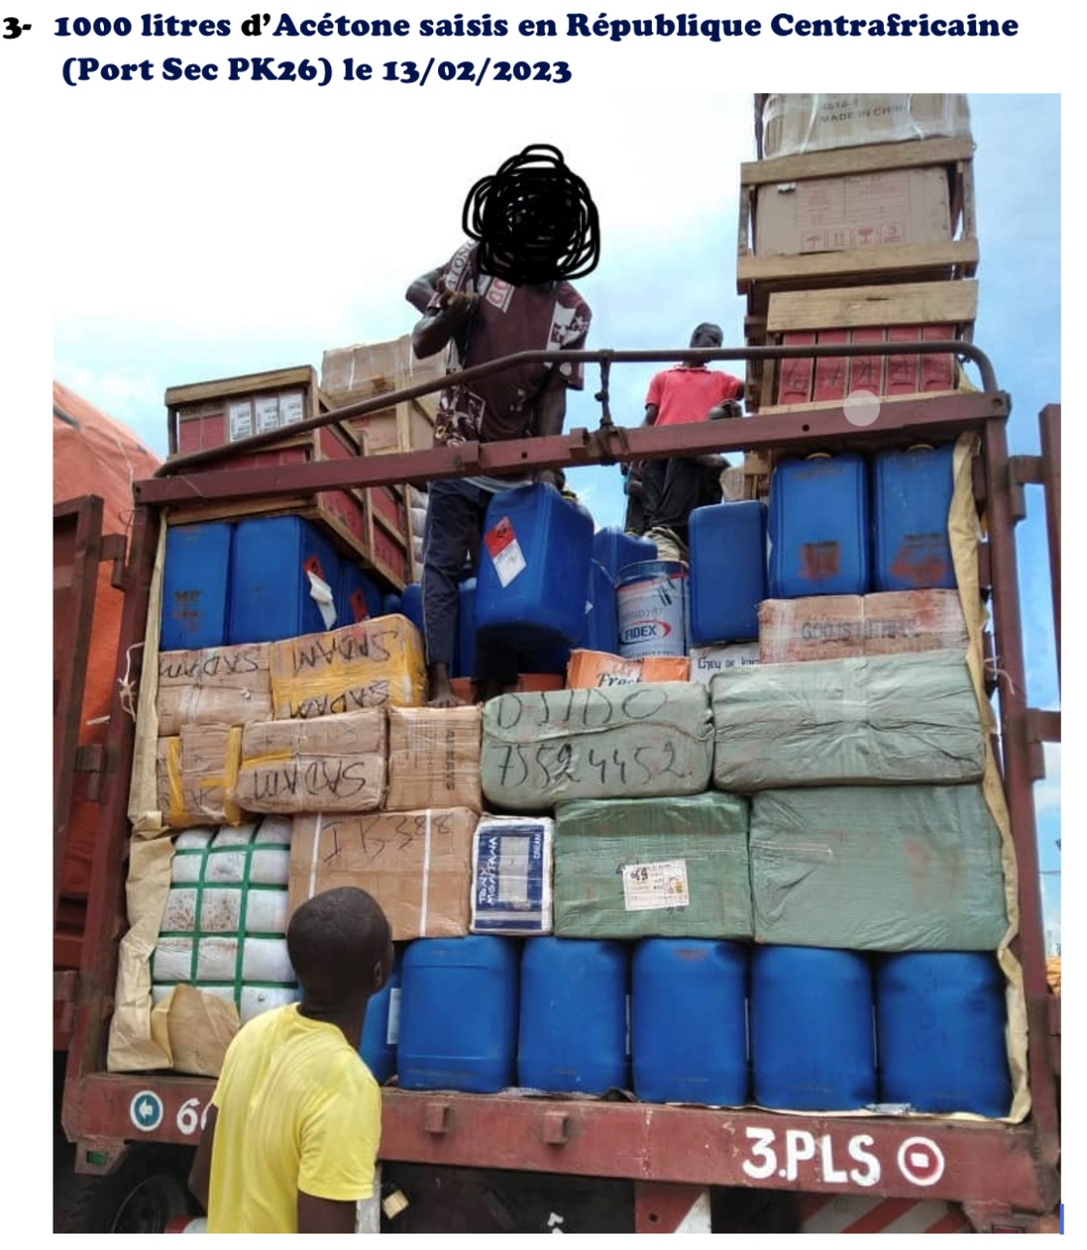
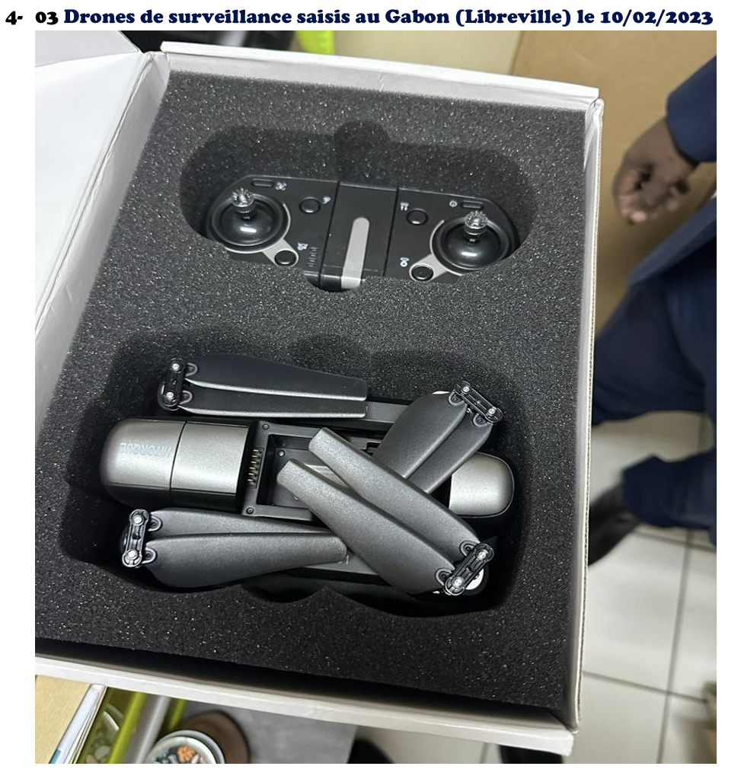
III – RESULTATS DE ALAMBA 3 - ALAFI (9/10)
Quelques photos de saisies marquantes

Slide 16
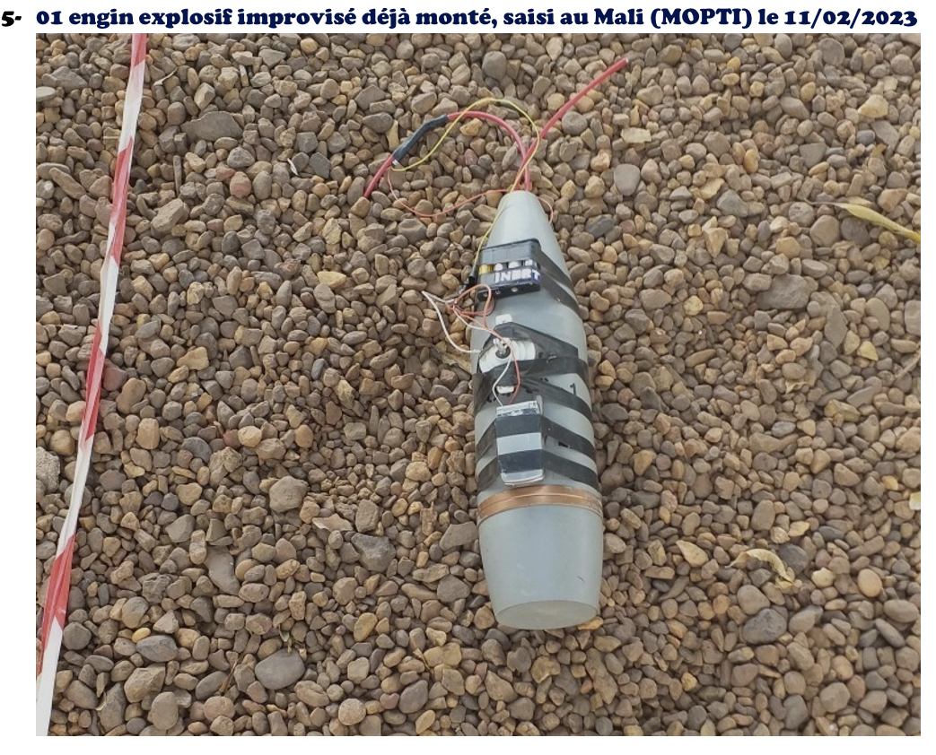
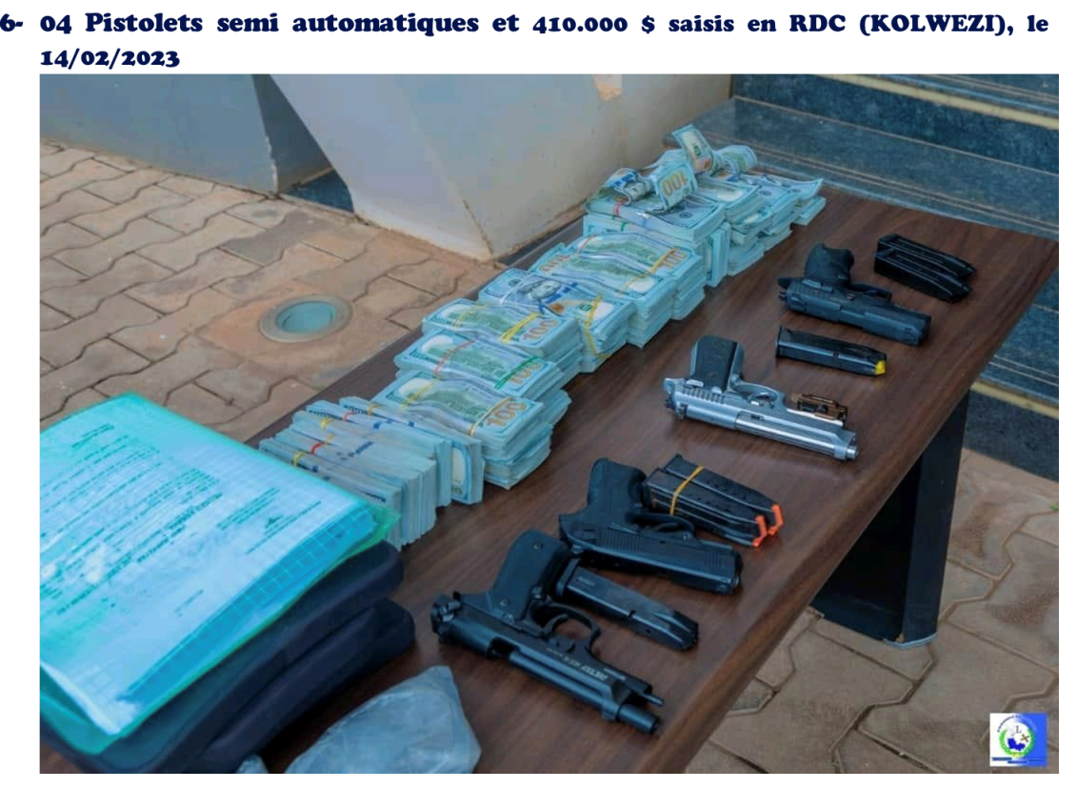
III – RESULTATS DE ALAMBA 3 - ALAFI (10/10)
Quelques photos de saisies marquantes

Slide 17
IV – EVOLUTION DE L’OPERATION ALAMBA
Opération | ALAMBA 1 | ALAMBA 2 | ALAMBA 3
Pays hôte | Sénégal | Niger | RDC
Nombre de pays participants | 15 | 17 | 16
Nombre de cas introduits | 119 | 261 | 279
Pourcentage de saisie de marchandises cibles |  | 45,60% | 44,80%

Slide 18
CONCLUSION
ENSEIGNEMENTS A TIRER (POINTS DE SATISFACTION) :
Le nombre de saisies réalisées a dépassé celui de l’Opération précedente!
Engagement fort du pays hôte de l’UCO. En effet, les Douanes congolaises ont mis l’équipe de l’UCO dans d’excellentes conditions de travail ;
ALAMBA 3 – ALAFI est la première opération à bénéficier de l’outil de visualisation des données du CEN. Ce qui permet une analyse rapide des données enregistrées dans le CEN et ses applications.
QUELQUES RECOMMANDATIONS :
Continuer de garantir les meilleures conditions de travail des membres de l’UCO par un engagement fort des autorités des pays hôtes ;
Renforcer l’implication des Administrations de la Région dans l’organisation des opérations de lutte contre la fraude de l’OMD par la mobilisation et formation de certains agents ;
Initier des enquêtes judiciaires en vue de démanteler des réseaux de fraude et minimiser les activités concourant au financement du terrorisme, à l’issue des saisies.

Slide 19
Merci de votre aimable attention
Le combat continue !

